Slide 1
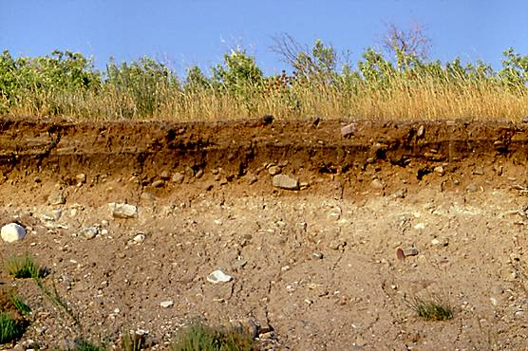
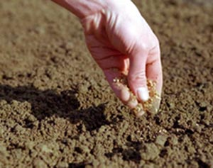
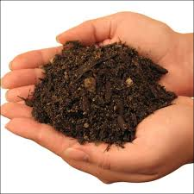
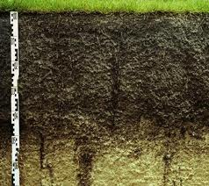
Как думаете, какова тема сегодняшнего урока?

Slide 2
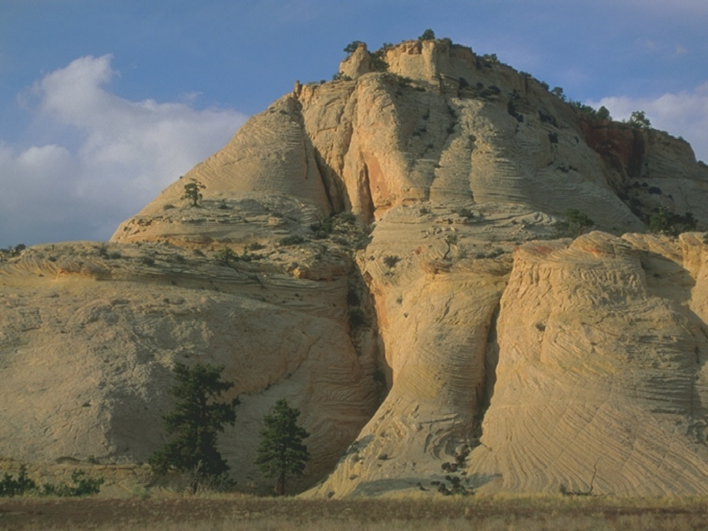
Тема урока
Почвы, их состав и структура

Slide 3
Вы узнаете, что такое почва и ее виды.
Узнаете, что создал науку о почвах В.В.Докучаев.
Узнаете виды почв.

Slide 4
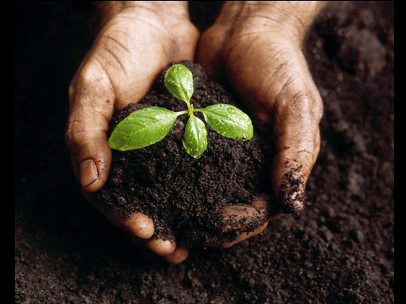
Почва — это рыхлый поверхностный слой суши, обладающий плодородием
Гумус – это плодородный слой почвы, содержащий питательные вещества.

Slide 5
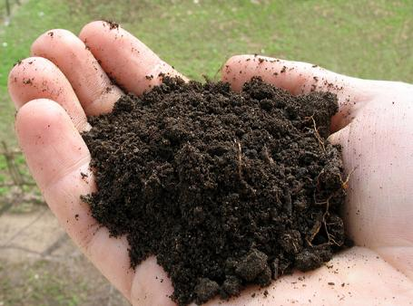
ПОЧВА – самый поверхностный слой суши земного шара, возникший в результате изменения горных пород под воздействием живых и мертвых организмов (растительности, животных, микроорганизмов), солнечного тепла и атмосферных осадков.

Slide 6
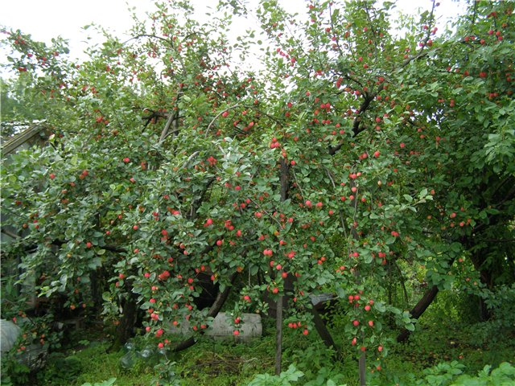
Основное свойство почвы
Плодородие – это способность обеспечивать растения необходимым набором и количеством питательных веществ, водой, воздухом.

Slide 7
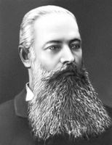
Докучаев Василий Васильевич
(1846-1903)
Основатель науки «Почвоведение»;
Впервые доказал, что почва – это не горная порода, а особое естественно-историческое тело.
Дал определение почвы
Создал учение о зональности почвы, растительности и животного мира

Slide 8
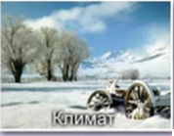
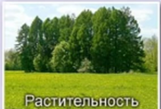
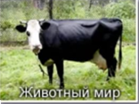

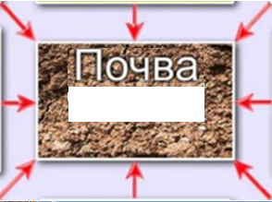
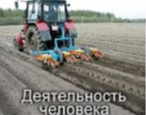
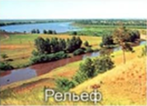
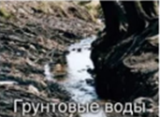
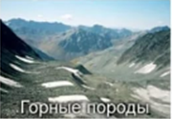
Почвообразующие факторы

Slide 9
Образование почвы
Образование почвы происходило в течение длительного времени,
за 100 лет образуется слой почвы всего
от 0,5 см до 2 см.
Процесс образования -это взаимодействия материнской породы, растений, животных, микроорганизмов, климата и рельефа.

Slide 10
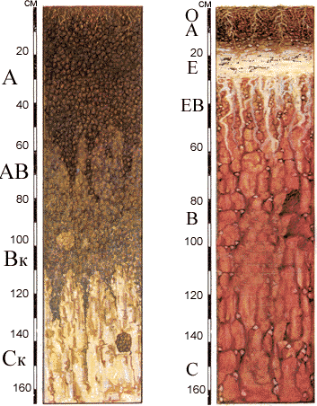
Почвенный профиль – вертикальный разрез почвы от поверхности до материнской породы.

Slide 11
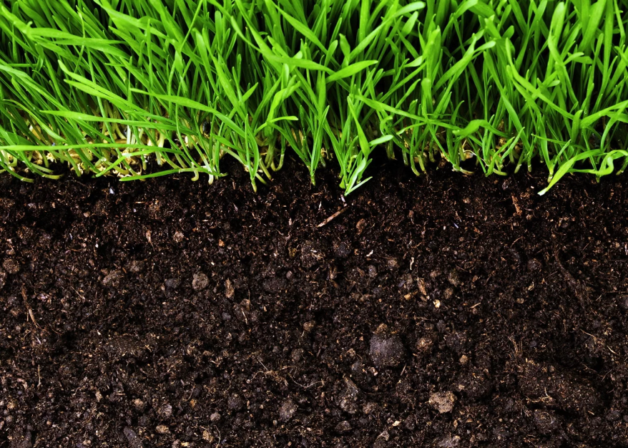
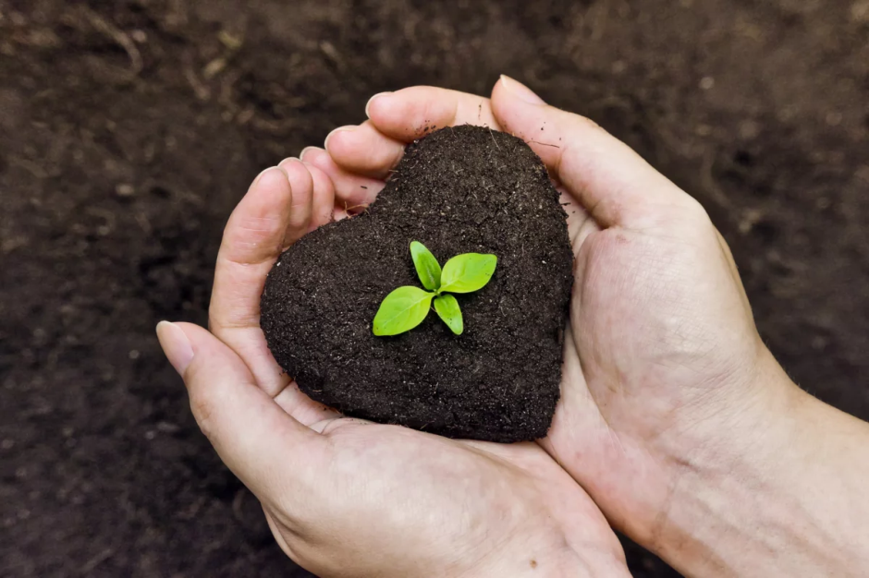
Домашнее задание:
1) Прочитать текст учебника на стр.15-18
2) Ответить на вопросы в Онлайн мектепе

